Slide 1
Вопросы взвешивания в статистике

Slide 2
Цели
Темы для обсуждения:
Возможные источники данных для взвешивания
Весы базисного периода
Частота обновления весов

Slide 3
Весы для:
Корзины товаров и услуг
Регионов
Возможностей и типов сбыта
Весовые коэффициенты на основе расходов являются уместными

Slide 4
Источники данных для весов
Что отвечает требованиям ИПЦ?
Необходимость охватывать все частные домохозяйства
Все виды потребительских расходов
Своевременность
По возможности та же классификация
Надежность
Необходимость охватывать один год

Slide 5
Источники данных для весов
Обследование бюджетов домохозяйств (ОБД)
Национальное счетоводство
Данные по розничным продажам
Данные сканирования
(Перепись населения)

Slide 6
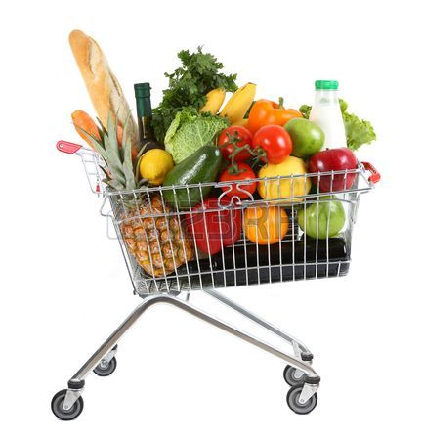
ОБД как источник данных для весов
Результаты ОБД
Расходы домашних хозяйств
Следите за табаком, алкогольными напитками, товарами длительного пользования
Контроль качества
внешними источниками
Исключение расходов,
выходящих за рамки ИПЦ
Таких как подоходный налог, взнос при страховании жизни
Обновление цены (или нет)
Контроль качества весов
По сравнению с предыдущим годом,
с внешними источниками
Распространение данных

Slide 7
Национальное счетоводство как источник данных для весов
Сфера охвата: все домохозяйства, включая хозяйства закрытого типа
Определение потребления: внутреннее по сравнению с национальным
Промежуток времени (но предварительные данные разрешены)
Степень детализации

Slide 8
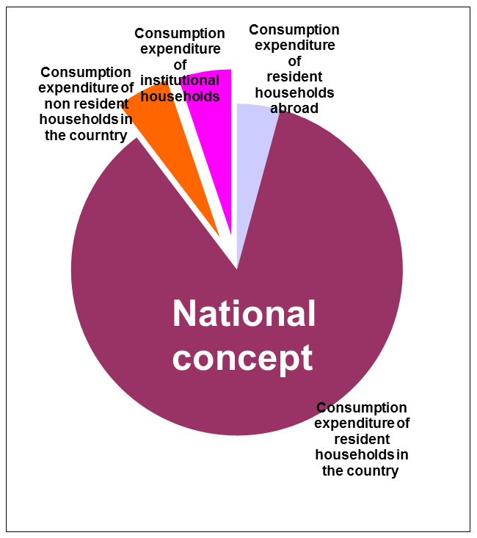
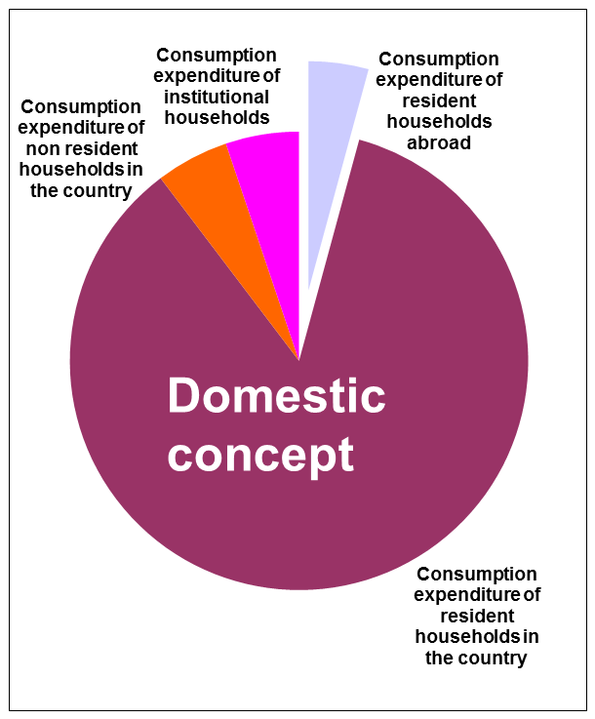
Отечественная и национальная концепция

Slide 9
Весы базисного периода
Время, к которому относятся расчетные веса
Не следует отходить от базисного периода цены
Обновление цен?

Slide 10
Обновление цен: механизм
ОБД t
-
2
Весы
ОБД
Веса
ОБД T-2
Элиминирование
колебаний в цене
ИПЦ дек. T-1
-
1,0
ИПЦ дек. Т-1
Потребительские
-
Расходы
расходы
Потребительские
расх.
Обновление цен
расходы T- 2
Т-2
-
2
дек. T-1
-
1,0
Дек. Т-1
Цена t
Цена дек. T-1
Цена
-
Т-2
2
Цена окт. t
Цена окт. t
-
1,0
Цена дек. T-1
-
1,0
X
X
x
x
=
=
X
—
X
—
———————
———————
Цена Т-2
Цена t
Т-2
-
2
Количество t
Количество
-
2
Количество Т-2
Количество t
-
2

Slide 11
Обновление цены (или нет)?
Веса должны быть максимально актуальными
Ценовая эластичность
Изменчивость определенного продукта, такого как топливо
Нет согласованности

Slide 12
Частота обновления весов
Частые обновления, по крайней мере, один раз в пять лет
Если есть значительные экономические изменения, обновление весов и цепочки должны проводиться ежегодно

Slide 13
Вопросы/обсуждения
Каков источник ваших весов для ИПЦ?
Как часто вы обновляете веса для ИПЦ?
Вы обновляете цены для взвешивания?

